Slide 1
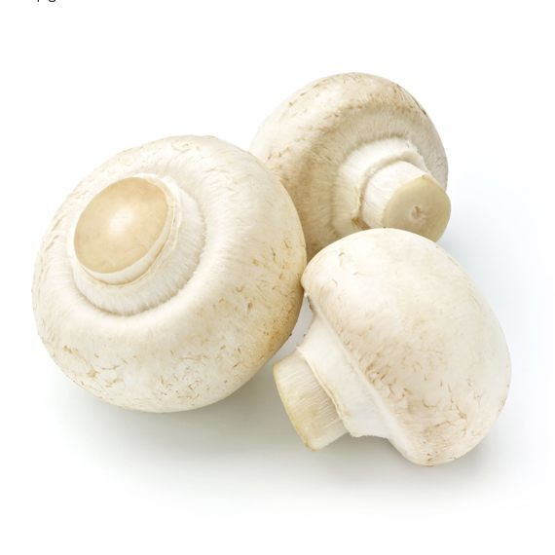
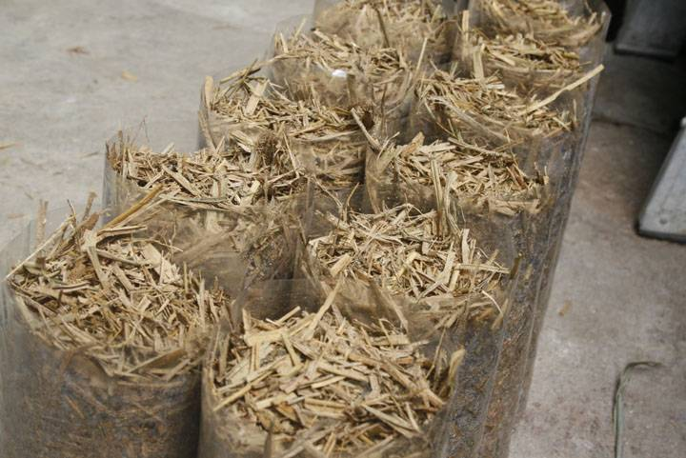
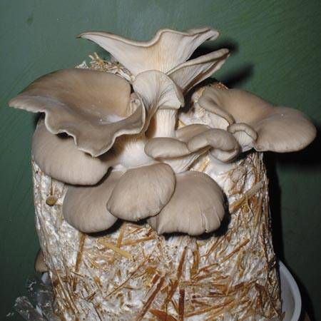
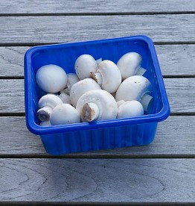
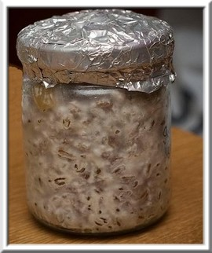
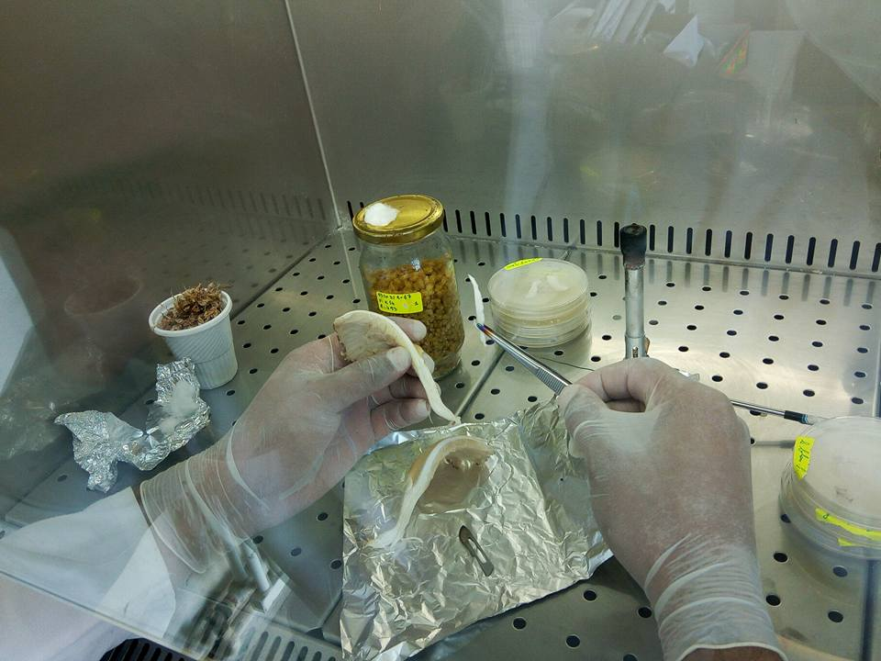
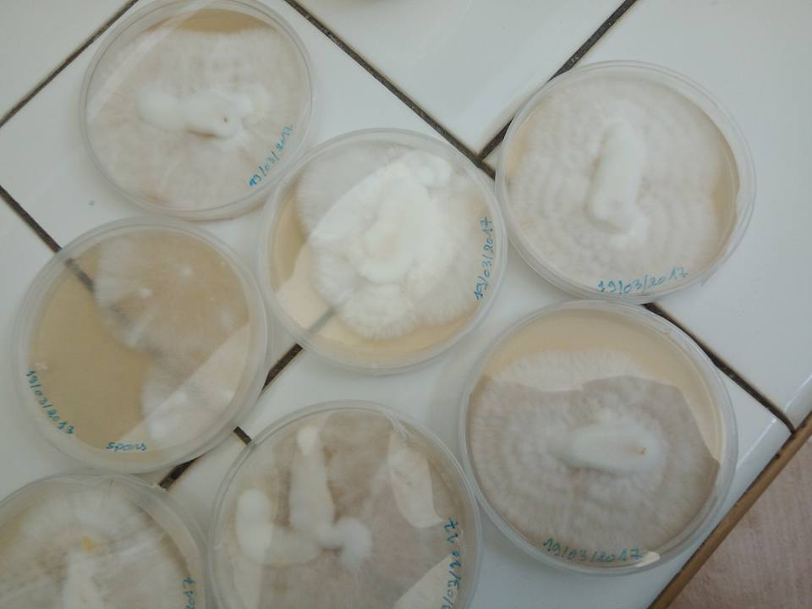
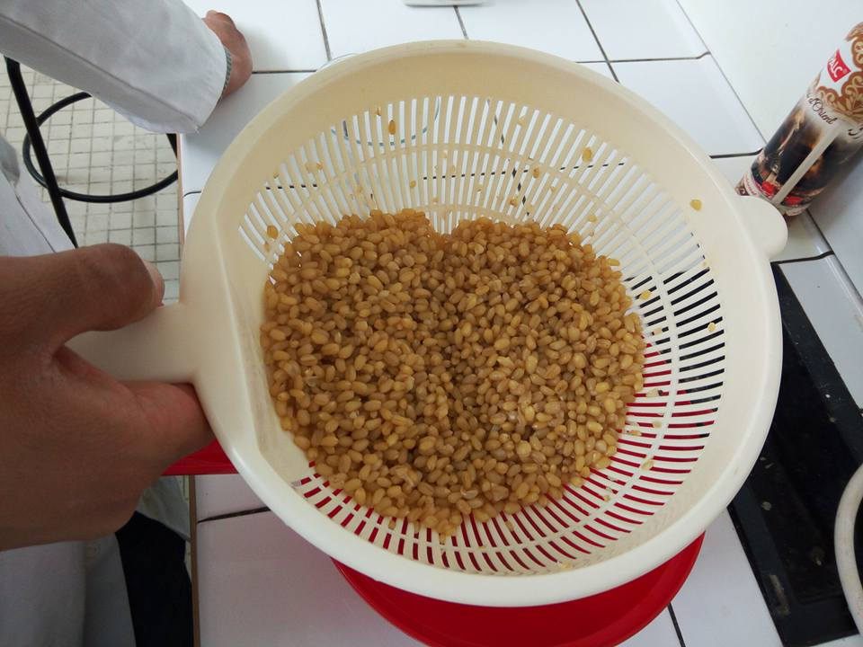
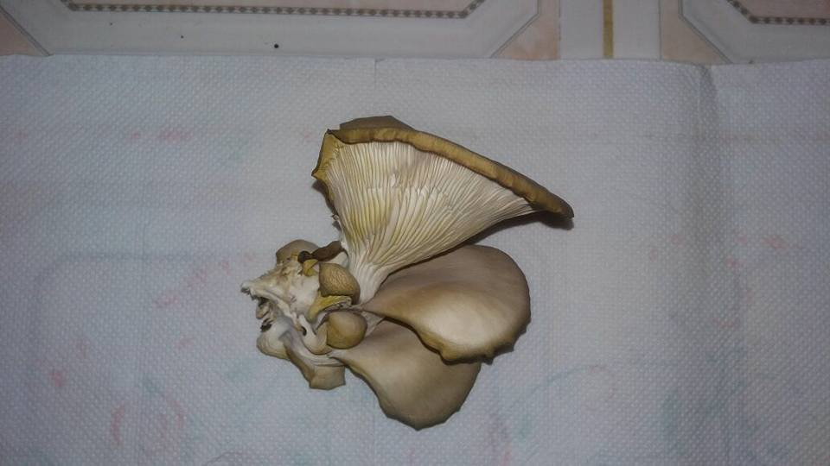
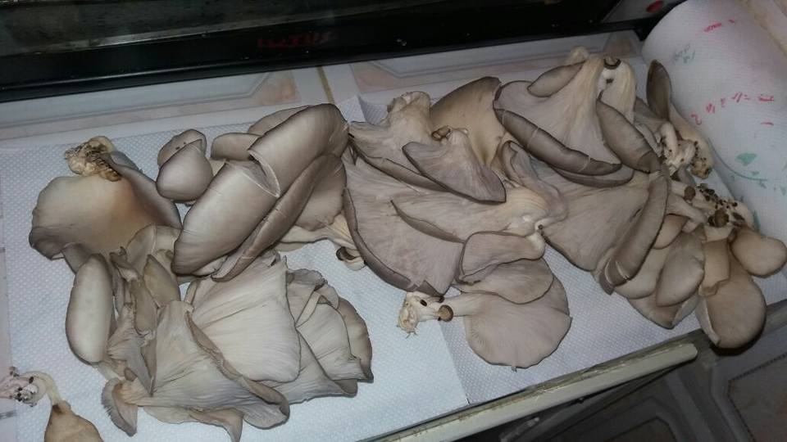
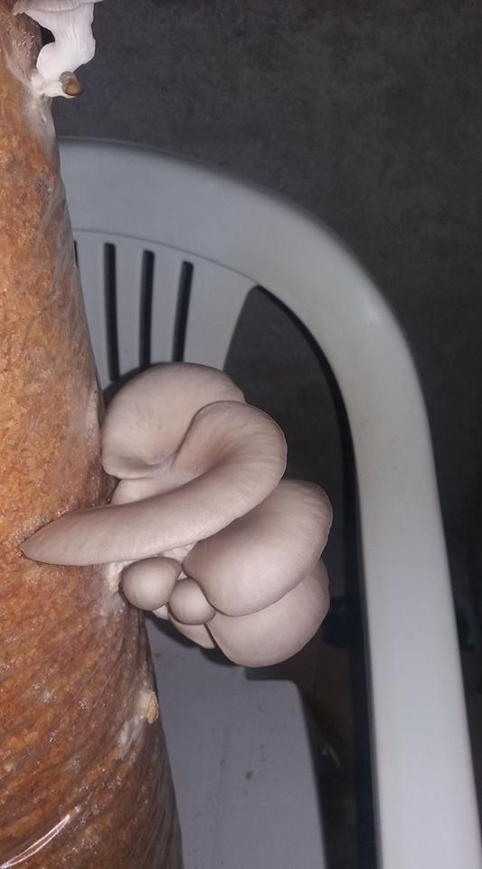
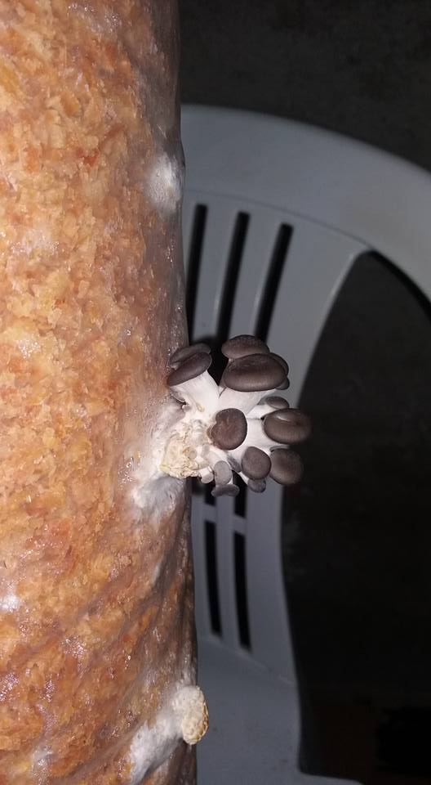
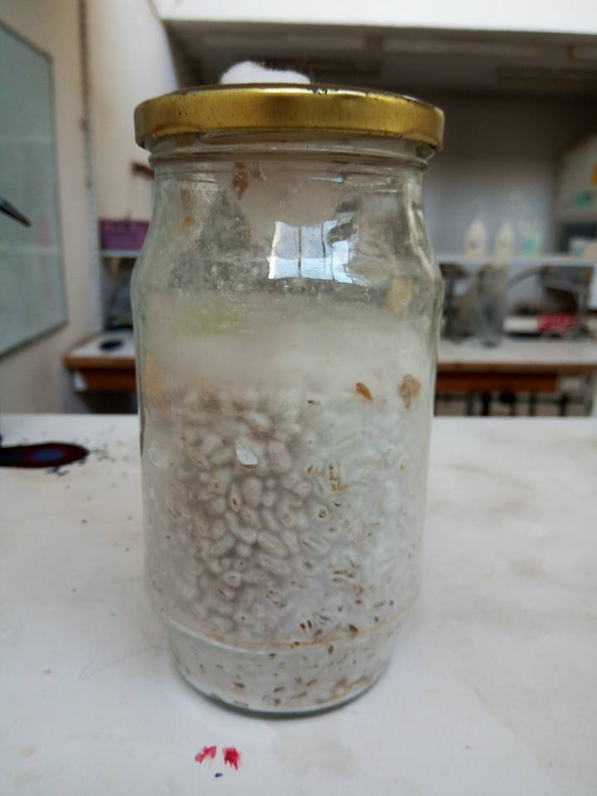
Projet FabLab:
Production de Champignons comestibles
Equipe: DEHIMAT L., ALMI H., LAOUFI O., BOULMAREKA A.
Laboratoire de Mycologie, de Biotechnologie et de l’Activité Microbienne, Faculté des Sciences de la Nature et de la Vie, Université des Frères Mentouri 1- Algérie-.
Problématique :
Objectifs :
Les champignons comestibles sont des aliments connus depuis de nombreuses années (5000-4000 avant J.C). Selon l’analyse scientifique, les champignons comestibles montrent qu’ils contiennent beaucoup des protéines et des acides aminés plus que des légumes.
D’un point de vue économique, les champignons comestibles procurent une somme d’argent non négligeable aux membres producteurs car ils occupent une petite surface ; et ne nécessite pas de grands moyens pour les cultivés.
A l’heure actuelle, on compte plus de 300 espèces de champignons comestibles aient été recensées en Afrique tropicale, très peu ont pu faire l’objet d’une mise en culture.
En Algérie, la consommation des champignons comestibles est limitée au ceux d’importation (conserve), vue que la production national en cette richesse nutritif est nul. Pour cela, nous avons orienté notre proposition de ce projet de fin d’étude (Master) dans le sens d’essai de production de cet aliment, donc les différents objectif fixés sont:
Serer et identifier les champignons comestibles dans la région d’étude.
Maitriser les différentes techniques de base de production : préparation des spores, substrat mise en fructification….
Produire par différentes méthode de champignons comestible a usage humain.
Méthodologie Prévue
1.Isolement et Préparation du Blanc (Spores)
2. Préparation du Substrat (Paille)
3. Inoculation et Fructification
4. Récolte du produit fini
A. Sélection des souches comestibles
Stérilisation avec de l’eau bouillante
L’inoculation se fait dans des sachets en plastique en mode étage
La récolte se fait après environ 30 jours de la mise en fructification
B. Multiplication sur boites de Pétri (PDA/SDA) ou support cellulitiques
Résultats Obtenus
C. Ensemencement sur Blé stérile pour l’obtention du Blanc

